Slide 1

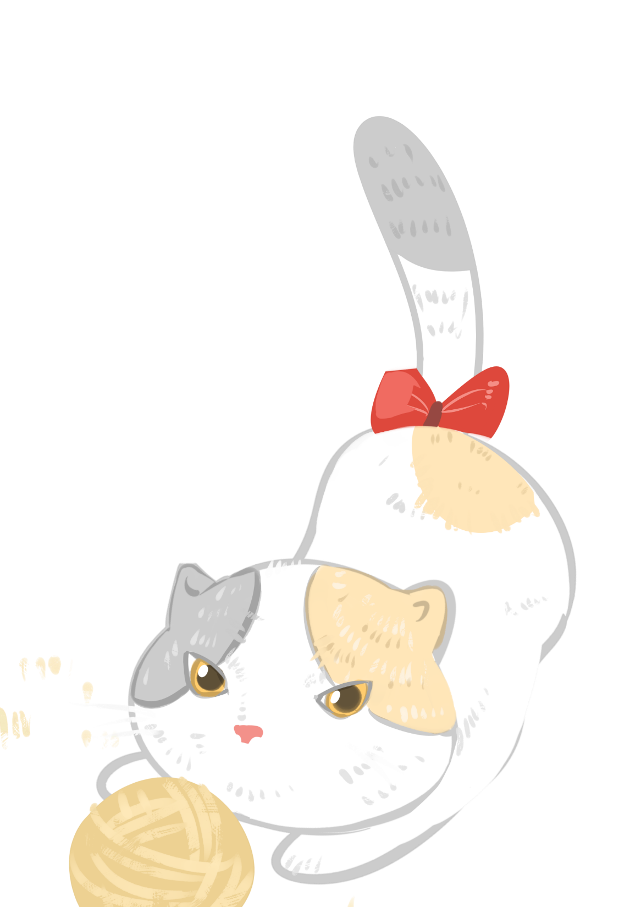






Chào mừng các con đến với tiết học Toán

Slide 2
TRÒ CHƠI: XÌ ĐIỆN

Slide 3

LUYỆN TẬP THỰC HÀNH

Slide 4
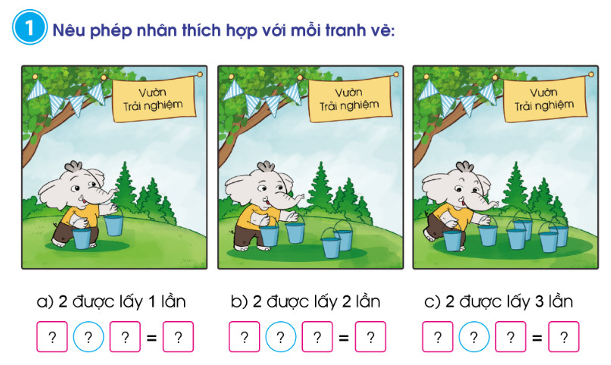


2
x
1
2
2
x
2
4
2
x
3
6

Slide 5

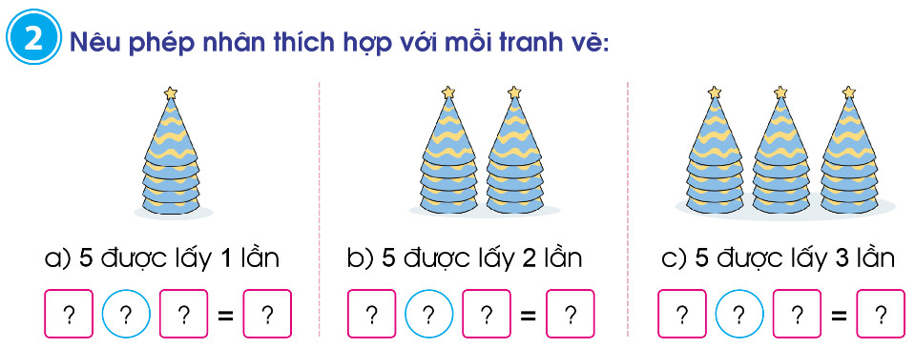

5
x
1
5
5
x
2
10
5
x
3
15

Slide 6
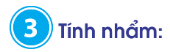
2 x 7 2 x 5 2 x 2 | 2 x 4 2 x 9 2 x 6 | 5 x 5 5 x 7 5 x 3 | 5 x 6 5 x 8 5 x 9
= 14
= 8
= 25
= 30
= 10
= 18
= 35
= 40
= 4
= 12
= 15
= 45

Slide 7

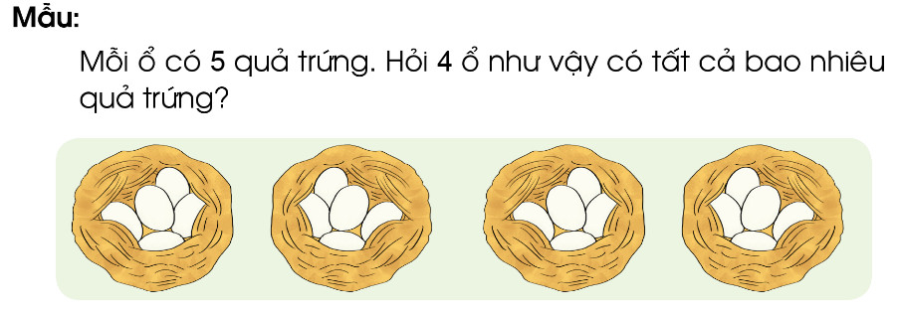
Bài giải:
Số trứng trong mỗi rổ 4 là:
5 x 4 = 20 (quả)
Đáp số: 20 quả trứng

Slide 8
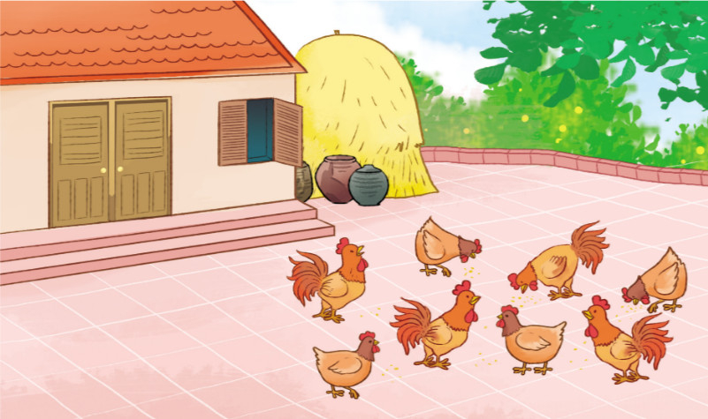
Bài toán: Mỗi con gà có 2 chân. Hỏi 8 con gà có tất cả bao nhiêu chân?

Slide 9
Bài toán: Mỗi con gà có 2 chân. Hỏi 8 con gà có tất cả bao nhiêu chân?
Bài giải:
8 con gà có tất cả số chân là:
2 x 8 = 16 (chân)
Đáp số: 16 chân

Slide 10
VẬN DỤNG

Slide 11
Yêu cầu HS đọc nối tiếp bảng nhân 2, bảng nhân 5

Slide 12
Tạm biệt và
hẹn gặp lại

